Slide 1

Einbürgerung

Slide 2
Einbürgerungsprozess
Voraussetzung
Beratungstermin
Antragstellung
Einbürgerungstest

Slide 3
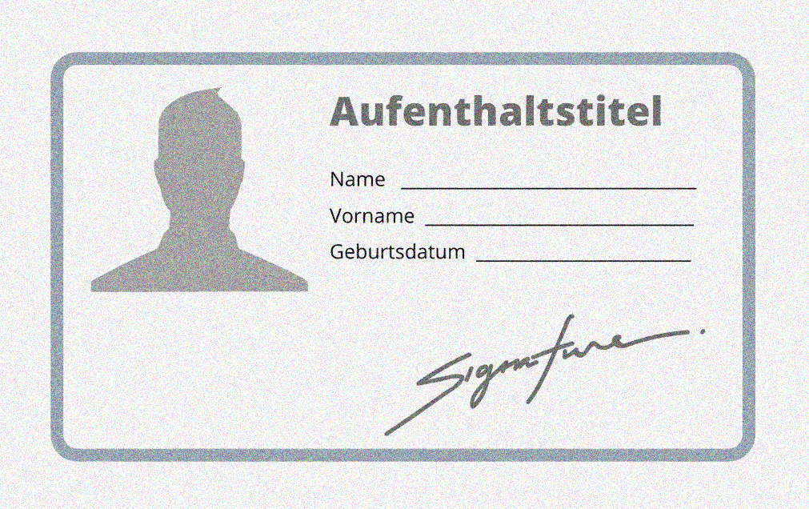
Voraussetzungen
BAMF - Bundesamt für Migration und Flüchtlinge - Einbürgerung - Einbürgerung in Deutschland

Slide 4
Einbürgerungstest
BAMF - Bundesamt für Migration und Flüchtlinge - Online-Testcenter

